Slide 1
その画像・動画、ネットに載せて大丈夫？
｢ 炎上する画像・動画、しない画像・動画 」
■インターネットは、世界中につながっています
■悪意を発信すれば、悪意が返ってきます
■善意の発信を多くすれば、炎上はなくなります
沖縄県教育委員会
Notes:
◎ スライド読み上げ

Slide 2
今、SNS等で「情報発信」しようとしている、
あなたへ質問です。
あなたが｢書き込んだ言葉｣、
あなたが｢撮った写真や動画｣、
世界中に堂々と
見せられますか？
Notes:
◎ スライド読み上げ

Slide 3
やってはいけない
｢画像｣｢動画｣の取り扱い
この様な

Slide 4
「みてみて」
「おもしろい」
中学生A君が何気なくSNSで共有した画像がインターネット
で拡散し、A君が名誉毀損で訴えられそうになった事例。
「拡散希望」
「ウケるぜ」
Notes:
◎この事例で、間違った行為をしたA君ですが、実は、「意地悪してやろう」とか、｢困らせてやろう｣とか、悪気はなかったと言います。
◎しかし、ネット回線にその情報を載せることは、｢悪気はなかった｣で許されるのでしょうか？

Slide 5
「ウケるぜ」
「おもしろいぜ」
A君
ユーチューブ
ツイッター
拡散
盗撮
SNSで友人限定に
インスタグラム
B君
居眠り
友人4人
Notes:
◎A君は、友人のB君が居眠りして よだれを垂らしている姿を自分のスマートフォンでB君に断り無く写真に撮りました。（これ自体｢盗撮｣という迷惑行為です）
◎そして、４人の友人に「おもしろいぜ」とLINEで送りました。（A君は、｢4人にしか送っていない｣と言いますが、ネット回線は世界中につながっているので、拡散することになるのです）
◎案の定、その４人の友人それぞれが、｢ウケるぜ｣などと動画投稿サイトや、SNSで拡散させてしまいました。

Slide 6
この子は、
人に見られたくない恥ずかしい姿を、
自分に許可無く撮影（盗撮）され、
その写真・動画はネット上から回収できず、
悲しみ、苦しみ、恐怖の中にいます。
イジメ
これは、
人権侵害 です
Notes:
◎ スライド読み上げ

Slide 7
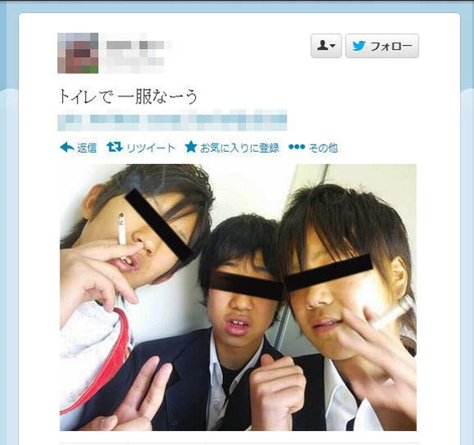
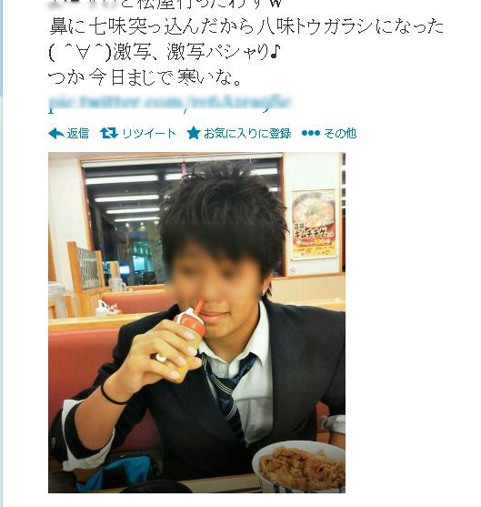
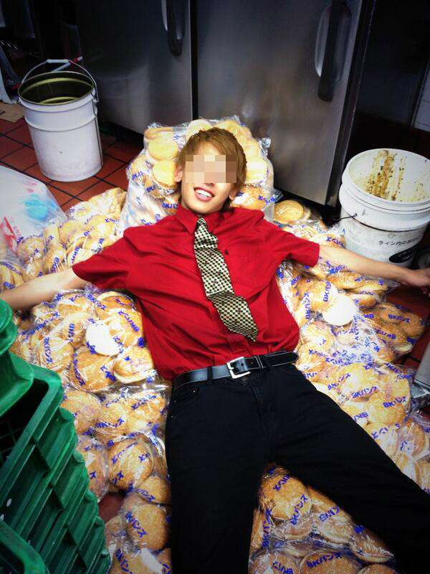
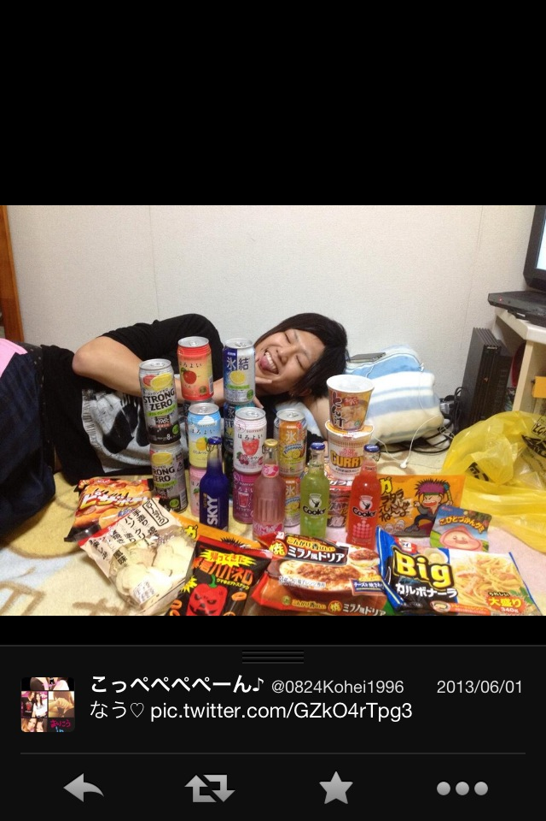
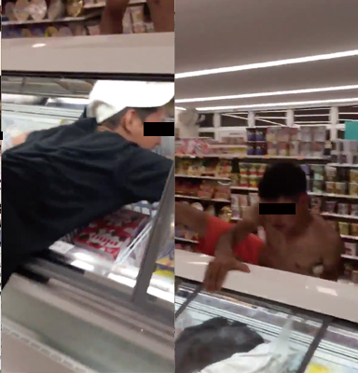
暴行・傷害（犯罪行為）の動画が撮られ、それが
拡散すると、家族、学校にまで誹謗中傷が及ぶ
全世界が見ている！
ネット上の
不適切情報
バンズの上に寝転ぶ迷惑行為を
ツイッターに載せたことから、拡散し、炎上
2017年8月に発生した、コンビニでの迷惑行為。
少年らは、個人情報を晒され、誹謗中傷されている。
すぎたイタズラは、迷惑行為であり、
ネット上では拡散され、誹謗中傷される。
未成年者飲酒（不良行為）
を、自らSNSに載せ、その後拡散
未成年者喫煙（不良行為）
を、自らツイートし、その後拡散し、晒される
Notes:
◎世界中に拡散してしまった不適切画像･動画の一部を紹介します。
◎この女子高校生は、自宅で飲酒した様子をTwitterに上げました。しかし、写真を見た友人たちがたちまち｢拡散｣させました。
◎学校で授業をサボってトイレで喫煙している中学生も、同様のルートで写真がネット上に拡散しました。
◎バイト先で廃棄するバンズに寝転んだり、牛丼屋で七味唐辛子を鼻につっこんでいる写真を投稿するなどしています。
◎最近では暴行･傷害の現場を動画撮影し、仲間内で共有していたところ、何者かがネットの投稿サイトに投稿し、あっという間に拡散しました。
◎コンビニでアイスケース寝転ぶ迷惑行為の動画も、ネット上では大炎上しています。（家族や、友人、出身学校名まで誹謗中傷の的になっています）

Slide 8
炎上する可能性
①見た人が『不愉快』『不快』
に感じるもの
②明らかに『他人に迷惑』を
かけているもの
③『犯罪行為』そのもの
Notes:
◎バカッターで、不適切な写真や情報をネット上に流すことも悪いですが、
◎それを執拗に叩いて、さらし者にし、その親族や職場、学校にまでバッシングすることは、ネット上で起きている事実上の｢集団リンチ｣です。これを炎上といいます。
◎｢楽しく｣｢安全に｣｢快適に｣SNSを使うには、炎上する可能性を知り、そのような使い方を絶対にしない｢危険回避能力｣が必要です。

Slide 9
ネット炎上の恐怖
①個人情報がネット上に晒される。
②家族や学校まで誹謗中傷される。
③バイト先でのバカッターが原因
で、閉店になった例がある。
④他人に迷惑をかけ、損害賠償請求
により、自宅を売った例がある。
Notes:
◎ スライド読み上げ

Slide 10
ネットで困らないための
｢送信｣前に｢ちょっと待った｣！
あなたの家の玄関先や学校の教室前に貼り付けたらどうなるか、想像しよう
誰に読まれても､見られても恥ずかしくない言葉･写真･動画なら、送信しても大丈夫！
Notes:
◎SNS等のネット利用では、｢投稿｣したり、メッセージを｢送信｣したり、誰かに｢情報｣を送ります。
◎あなたが送るその｢情報｣は、受け取る相手から見て｢良い情報｣｢おもしろい情報｣｢役に立つ情報｣であってほしいと考えています。
◎「自分のことを見てほしい、アピールしたい」と思ってSNSを活用するなら、｢誰に見られても恥ずかしくない“美らマナーを身につけたあなた”」を公表してください。

